Slide 1
Деление глаголов на 4 спряжения. Неопределенная форма (инфинитив). Определение основы настоящего времени. Образование повелительного наклонения.

Slide 2
Verbum (Глагол) Латинский глагол имеет следующие грамматические категории:
1. Шесть времен (tempŏra):
praesens - настоящее время;
imperfectum - прошедшее время несовершенного вида;
perfectum - прошедшее время совершенного вида;
plusquamperfectum - давно прошедшее, предпрошедшее;
futurūm I - будущее первое, которое обозначает будущее действие и совершенного, и несовершенного вида;
futurūm II - предбудущее, которое в будущем произойдет раньше другого будущего действия.

Slide 3
Verbum (Глагол)
2. Три наклонения (modi):
indicatīvus - изъявительное;
conjunctīvus - условное или сослагательное;
imperatīvus - повелительное.

Slide 4
3. Два залога (genĕra):
actīvum - действительный;
passīvum - страдательный.
Действительный залог выражает действие, которое исходит от подлежащего.
Puer librum legit. Мальчик читает книгу.
Filius epistolam scribit. Сын пишет письмо.
Страдательный залог выражает действие, направленное на подлежащее.
Liber a puĕro legĭtur. Книга читается мальчиком.
Epistŭla a filio scribĭtur. Письмо пишется сыном.

Slide 5
Verbum (Глагол)
4. Два числа (numĕri):
singulāris - единственное;
plurālis - множественное.
5. Три лица (persōnae): 1-е, 2-е, 3-е.
6. Четыре спряжения: I, II, III, IV.

Slide 6
Латинский глагол имеет четыре спряжения. Что такое инфинитив?
Инфинитив является неопределенной формой глагола. То есть мы не можем определить время исполнения действия и какой именно субъект его исполняет.
Инфинитив может быть совершенного и несовершенного вида.
Инфинитив несовершенного вида отвечает на вопрос: "Что делать?". К примеру: рисовать, читать, строить.
Инфинитив совершенного вида отвечает на вопрос: "Что сделать?". К примеру: нарисовать, почитать, построить.

Slide 7
Тип спряжения определяется по конечному звуку основы инфинитива.
№ спряжения | Окончание инфинитива | Пример
I | -a- | Sterilisāre - стерилизовать
II | -e- | Miscēre - смешивать
III | согл.звук, -ěre | Solvěre - растворять
IV | -i- | Audīre - слушать

Slide 8
В словарях глагол даётся в первом лице единственного числа настоящего времени (что я делаю?) и конечная часть неопределенной формы, чтобы определить спряжение
DO, dare – I спряжение Дать, выдать
Recipe, recipere – II спряжение Взять
Divido ,divĪDre – III спряжение Разделить
Fin,finire - IV спряжение Закончить

Slide 9
Повелительное наклонение
Глаголы повелительного наклонения отвечают на вопросы:
что делай (делайте)? Что сделай (сделайте)
Побуждают к действию:
требуют
просят
приказывают
предлагают

Slide 10
Спряжение | Инфинитив | Единственное число | Множественное число
I | Signa+re | Signa | Signa+te
II | Misce+re | Misce | Misce+te
III | InfŪnd+e+re | Infunde | Infundi+te
IV | Fini+re | Fini | Fini+te
 |  | Повелительное наклонение

Slide 11
Словарь.
Sterilisāre - стерилизовать
Miscēre - смешать
Solvěre - растворить
Audīre – слушать
Infundere - наливать
Finire - кончать
Dare - давать
Recipere - брать
Dividеre - делить

Slide 12
Alea jacta est. [А́леа я́кта эст]. Жребий брошен.

Slide 13
Сослагательное наклонение
conjunctivus

Slide 14
Сослагательное наклонение conjunctivus
Значение. В рецептуре используется только одно из многих значений латинского сослагательного наклонения – приказание, побуждение к действию. На русский язык формы конъюнктива с таким значением переводятся глаголом в сочетании со словом пусть или неопределенной формой глагола, например: пусть будет смешано или смешать.

Slide 15
Сослагательное наклонение conjunctivus
Образование.
Конъюнктив образуется путем изменения основы:
в I спряжении -а заменяется на -е,
во II, III и IV – к основе добавляется -а.
К измененной основе присоединяются личные окончания глаголов.

Slide 16
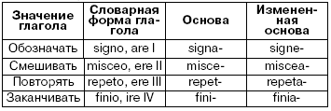
Сослагательное наклонение conjunctivus Образование основы

Slide 17
Сослагательное наклонение conjunctivus
Латинские глаголы, как и русские, имеют 3 лица; в медицинской терминологии используется только 3-е лицо. Личные окончания глаголов в 3-м лице приведены в таблице.

Slide 18
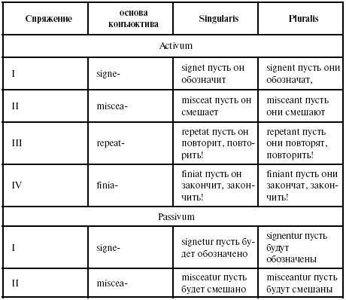
Сослагательное наклонение conjunctivus

Slide 19
Глагол fio, fieri в рецептурных формулировках
Если в рецепте прописано несколько ингредиентов, которым должна быть придана какая-то определенная лекарственная форма, врач обращается к фармацевту со стандартной формулировкой: «Смешай, чтобы получилась (мазь, эмульсия и т. д.)». В каждой такой формулировке используется в форме конъюнктива глагол
fio, fieri – «получаться», «образовываться».

Slide 20
Глагол fio, fieri в рецептурных формулировках
Глагол неправильный: он имеет только пассивное значение, а окончания – только действительного залога.
Конъюнктив образуется путем добавления к основе fi– суффикса -а-:
3-е лицо ед. ч. – fiat,
3-е лицо мн. ч. – fiant. Эти формы употребляются в придаточных предложениях цели с союзом ut (чтобы), начинающихся с глагола misce.
Обычно союз ut опускается, но подразумевается.

Slide 21
Глагол fio, fieri в рецептурных формулировках
Модель рецептурной формулировки с глаголом fio, fieri – «получаться», «образовываться»:
misce (ut) fiat + название лекарственной формы в Nom. Sing.
Misce, fiat pulvis. – Смешай, пусть получится порошок.
Misce, fiat unguentum. – Смешай, пусть получится мазь.

Slide 22
Non est via in medicina sine lingua Latina
Нет пути в медицине без латинского языка

